Slide 1
МБДОУ «Чечеульский детский сад»
Проект
« 9 мая - День Победы! Что мы знаем о войне.»
Подготовительная группа
2017год

Slide 2
Тема проекта: «9 мая - День Победы! Что мы знаем о войне.».
Вид проекта: информационно – познавательный, творческий, личностно-ориентированный.
Актуальность проекта:
Патриотическое воспитание ребенка – это основа формирования будущего гражданина.
Один из наиболее эффективных методов патриотического воспитания — проектная деятельность, позволяющая создать естественную ситуацию общения и практического взаимодействия детей и взрослых. Реализация проекта «9 мая - День Победы! Что мы знаем о войне.» позволила задействовать различные виды детской деятельности. Проект подразумевал единение детей и взрослых, поэтому полноправными участниками стали и родители.
Цель проекта:
Патриотическое воспитание, воспитание любви к Родине, формирование представления о празднике, посвященном Дню Победы, воспитание уважению к ветеранам войны. Воспитание патриотизма у старших дошкольников, чувства гордости за подвиг нашего народа в Великой Отечественной войне.

Slide 3
Задачи проекта:
Дать представление о значении победы нашего народа в Великой Отечественной войне;
Воспитывать гордость и уважение к ветеранам ВОВ.
Развивать речь детей, обогащать, словарный запас, через, песни, стихотворения, монологи, диалоги о войне;
Формировать чувство гордости за Родину, за наш народ.
Познакомить с произведениями художественной литературы и музыки военных лет;
Провести работу с родителями, привлекая их к патриотическому воспитанию в семье;
Осуществлять работу по патриотическому воспитанию дошкольников, формировать гражданскую позицию, чувство любви к Родине;
Сохранять трепетное отношение к празднику Победы, уважение к заслугам и подвигам воинов Великой Отечественной войны.

Slide 4
Этапы реализации проекта
3этап
1. Организация конкурса к выставке работ ко Дню Победы (совместная работа детей и родителей). 2. Экскурсия к памятнику
« Солдата» возложение цветов.
3. Посещение школьного музея, знакомство с Бессмертным полком.
4.Встретились с ВОВ. 5. Тематическое мероприятие «День Победы».
.
1этап
1. Выявление первоначальных знаний детей о войне, о празднике победы. 2.Информация для родителей
о предстоящем проекте. 3.Подбор литературы, презентаций, фотографий, плакатов, музыкальные произведения, песни.
2этап
1.Проведение НОД, бесед о ВОВ. 2.Привлечение родителей к участию в проекте. 3.Организация сюжетно - ролевых, дидактических и подвижных игр.

Slide 5
Участники проекта:
дети подготовительной группы;
педагоги;
родители воспитанников;
Срок реализации проекта: апрель - май 2017 года.
Предполагаемый результат:
Расширение представлений детей о подвигах советского народа, о защитниках отечества и героях Великой Отечественной войны;
Проявление чувства гордости за стойкость и самоотверженность советского народа в период Великой Отечественной войны;
Сохранение интереса к истории своей страны, к Великой Отечественной войне, осознанное проявление уважения к заслугам и подвигам воинов Великой Отечественной войны;
Осознание родителями важности патриотического воспитания дошкольников.

Slide 6
Модель реализации проекта
Образовательная область | Виды детской деятельности
Физическое развитие
Подвижные игры | •«Разведчики » Цель: развивать у детей выдержку, наблюдательность, меткость. •«Попади в цель» Цель: продолжать учить сочетать замах с броском при метании. Соблюдать очередность в игре. •«Меткий стрелок». Цель: формировать умение согласовывать свои действия с действиями партнеров.

Slide 7
Социально-коммуникативное развитие
Сюжетно-ролевые игры | «Сапёры» «Мы военные», «Моряки», «Летчики». «Пограничники»
Организация экскурсии в школьный музей боевой славы. Знакомство с бессмертным полком. Экскурсия к памятнику « Солдата» Возложение цветов.

Slide 8
Познавательное развитие
Дидактические игры | •«Подбери картинку», «Собери картинку». •«Воину солдату своё оружие». •«Чья форма». •«Что изменилось», «Раньше и теперь». • «Военный транспорт», «Защитники Отечества». «Что лишнее?»
Беседы с использованием иллюстраций | - «Поклонимся погибшим тем бойцам…» - «Солдат – победитель» - «Что такое героизм?», «О Великой Отечественной войне». - «О городах героях», «Дети войны». - «Москва – город герой» НОД - рассматривание плакатов «Родина-мать зовет!» И.М. Тоидзе, «Письмо с фронта» А. Лактионова; - рассматривание иллюстраций, книг, фотографий о войне;

Slide 9
Речевое развитие
Чтение художественной литературой: | Е. Благина «Шинель»; •чтение глав из книги С. Баруздина «Шел по улице солдат»; •Н. Дилакторская «Почему маму прозвали Гришкой»; •А. Митяев «Землянка»; «Мешок овсянки»; «Почему армия родная?» •Л. Кассиль из книги «Твои защитники». загадывание загадок на военную тематику; А. Твардовский «Рассказ танкиста».
Художественно – эстетическое развитие
Музыка | Прослушивание музыкальных произведений: «Священная война», «День победы», разучивание песен, танцевальных движений; - музыкальное занятие «Знакомство с песнями военных лет».(по программе)

Slide 10
Изобразительная деятельность | Рисование «Парад ко Дню Победы», «Георгиевская ленточка» лепка на тему «Пограничник с собакой»; аппликация на тему ««Праздничный салют ко Дню Победы», «Голубь мира»; конструирование на тему «Военный корабль», из бросового материала «За Родину!».
Работа с родителями | Оформление стенда «Слава тебе победитель солдат». Консультация для родителей на тему: «Знакомьте детей с героическим прошлым России». Оформление папки-передвижки «9 Мая». Митинг к памятнику «Солдата» на 9 Мая. Пополнение групповой выставки «Форма для службы». Фото родных и близких в военной форме.

Slide 11
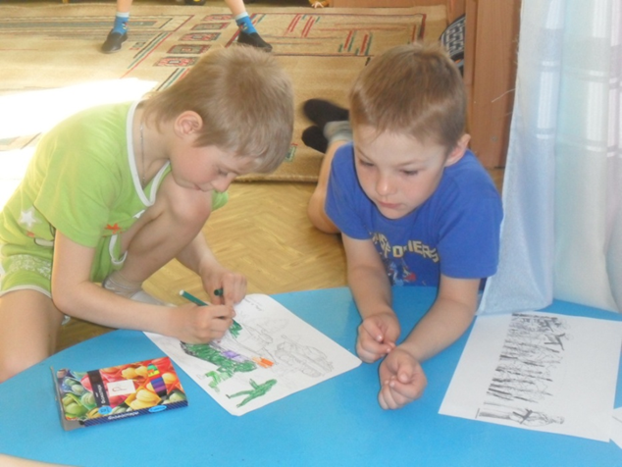
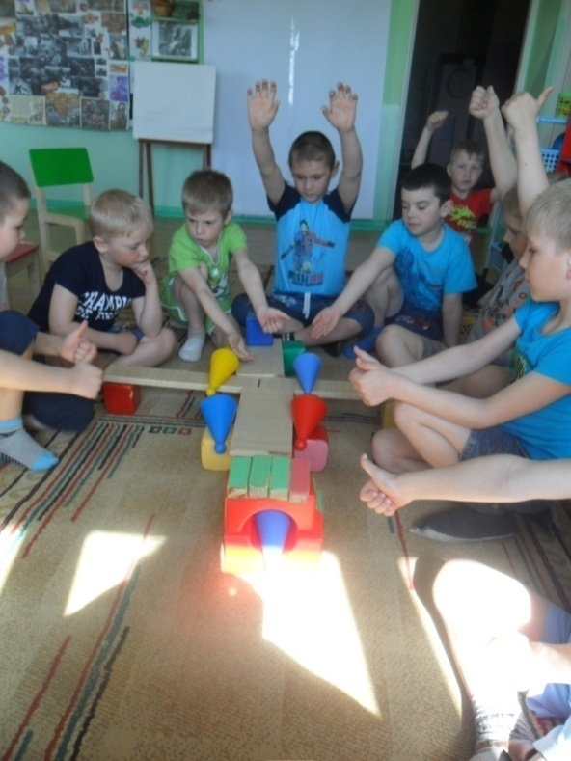
Фото реализации проекта

Slide 12
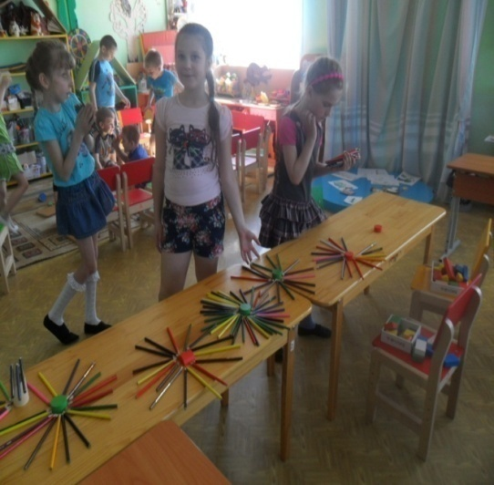
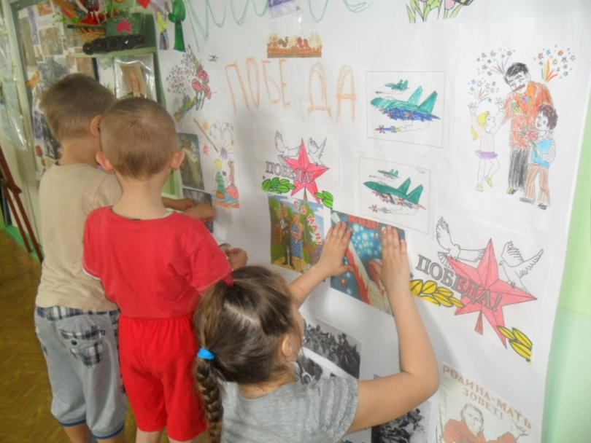

Slide 13
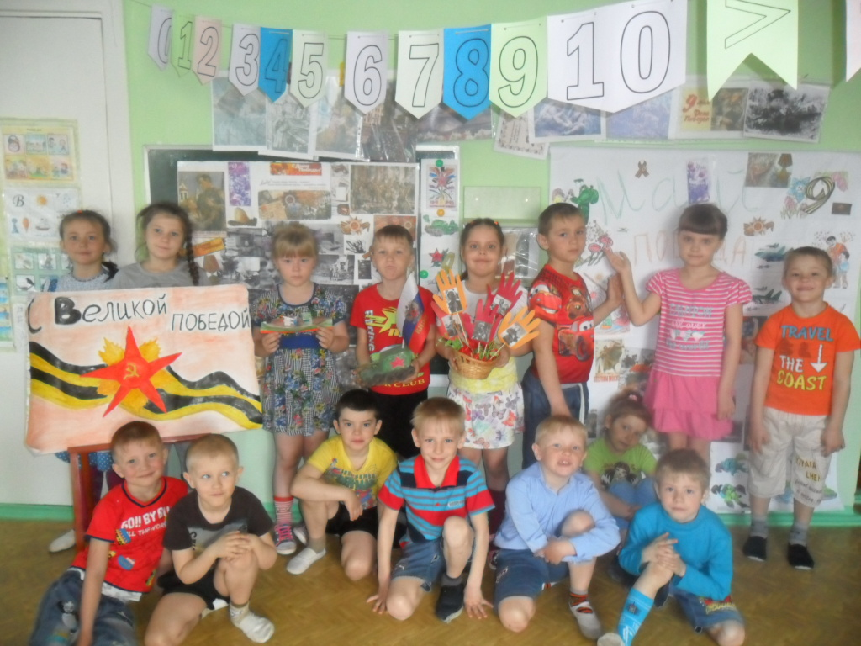
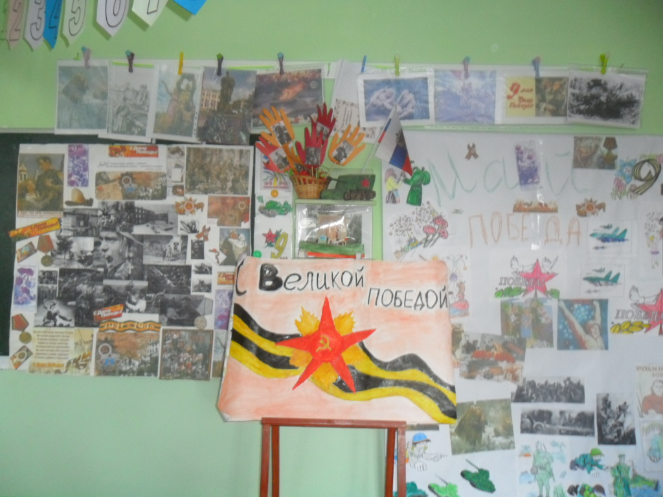

Slide 14
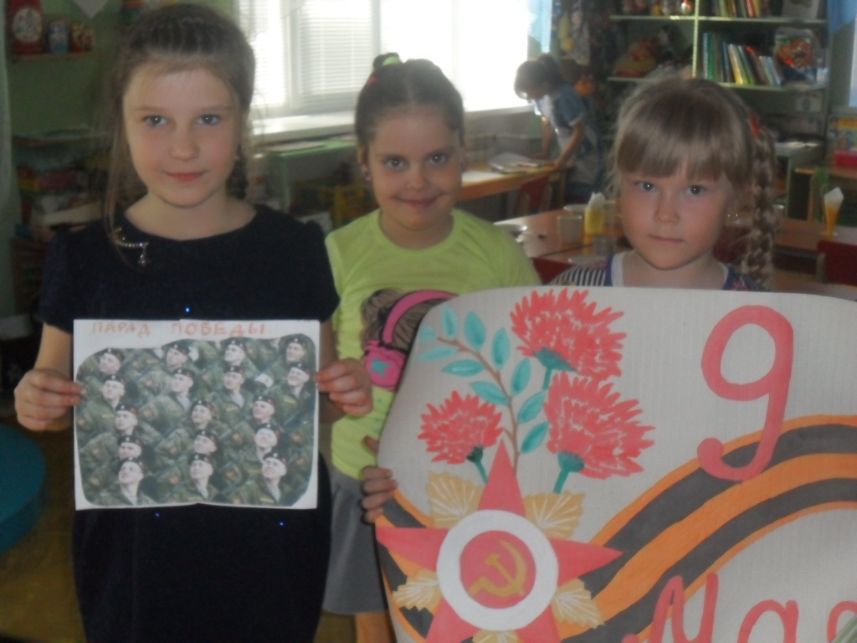
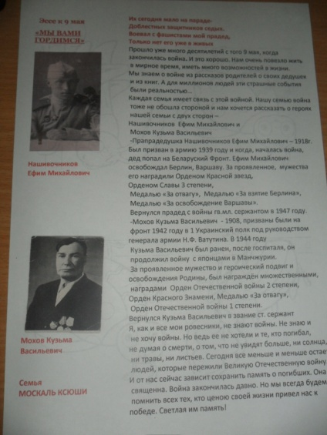
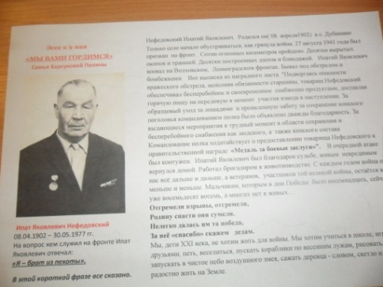

Slide 15
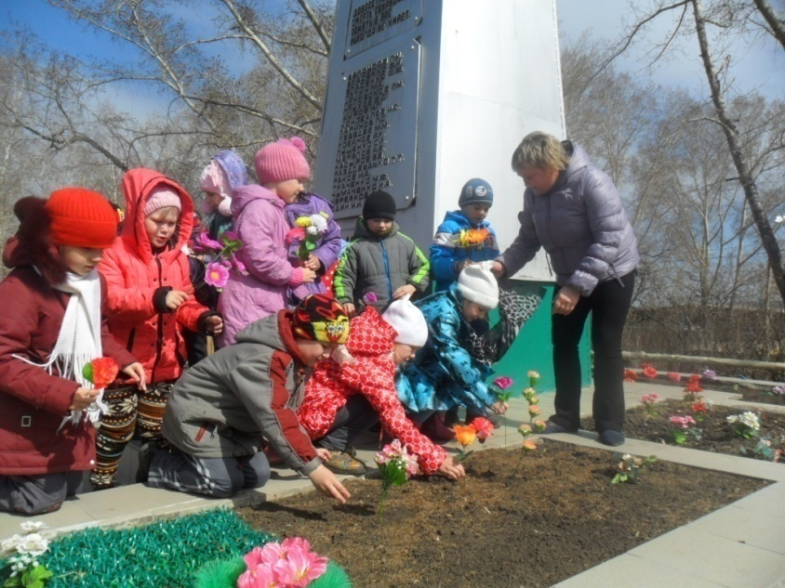
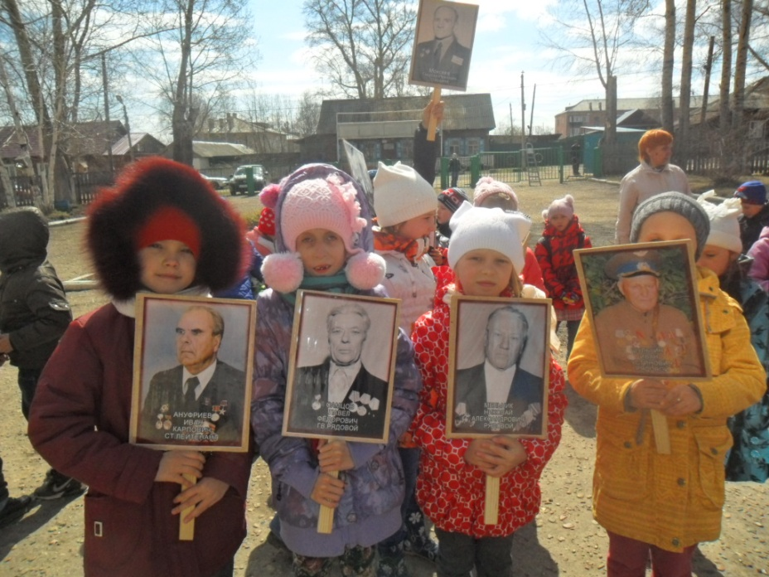

Slide 16
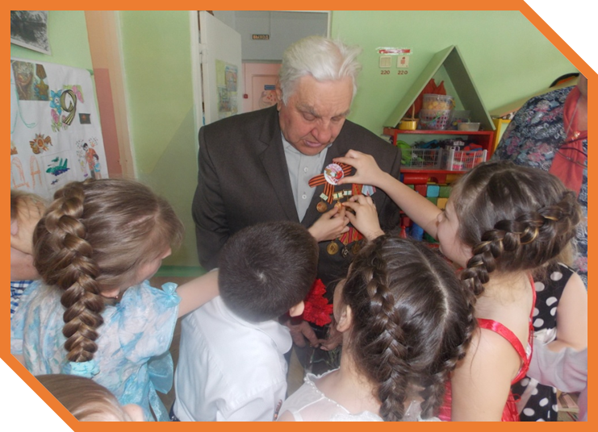
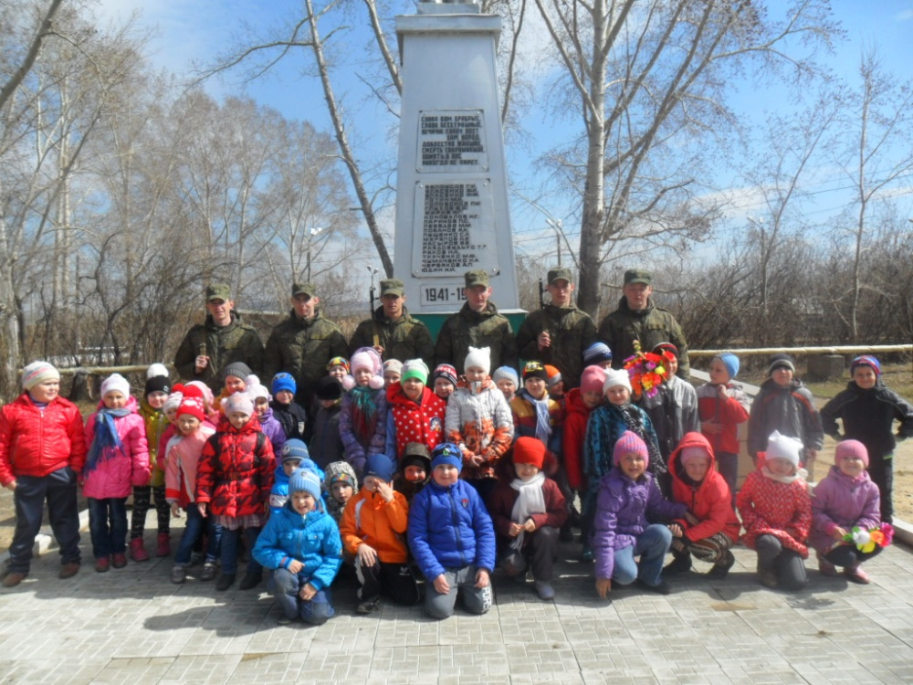

Slide 17
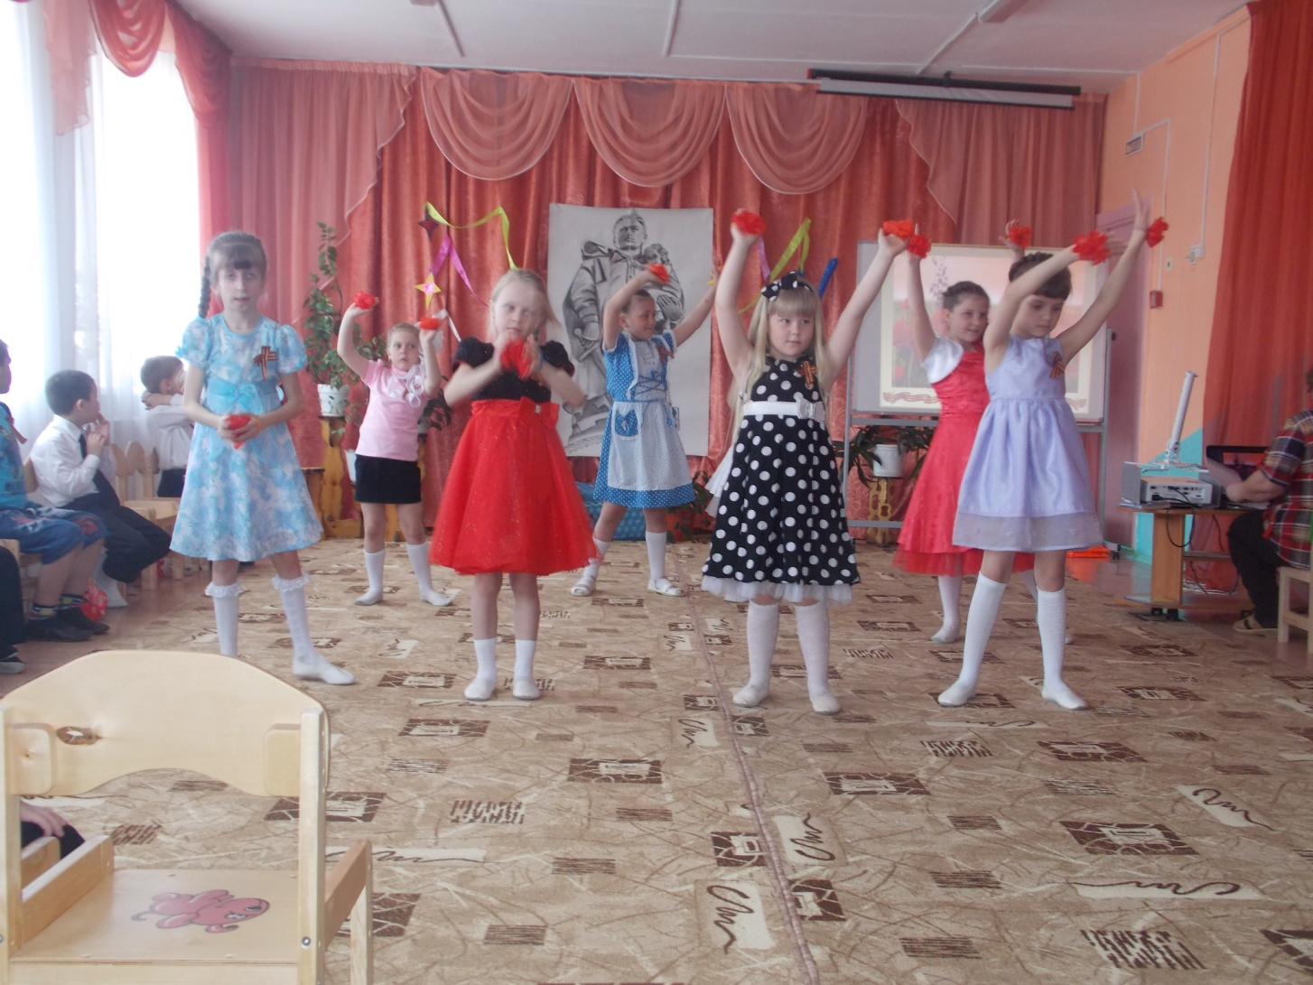
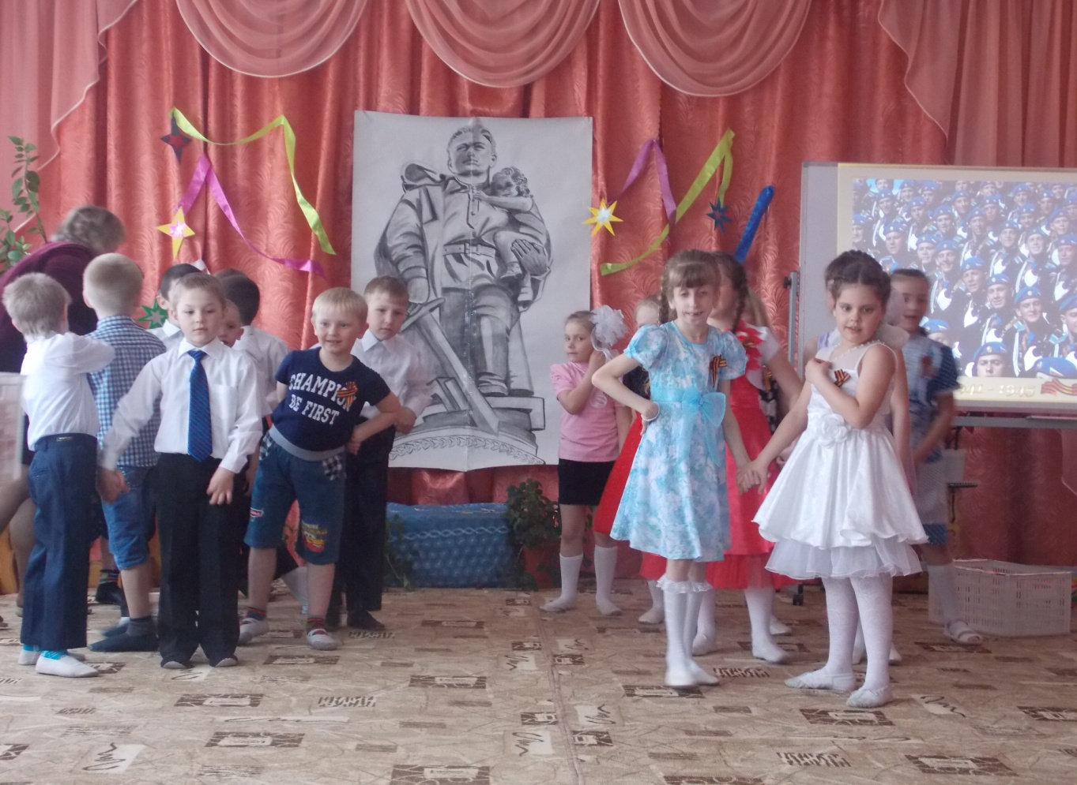

Slide 18
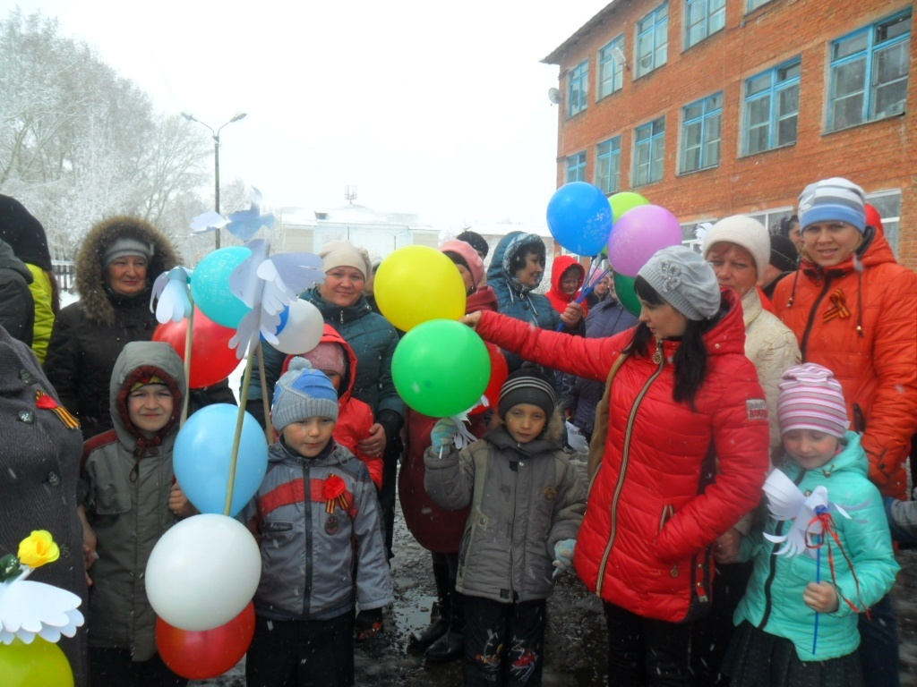
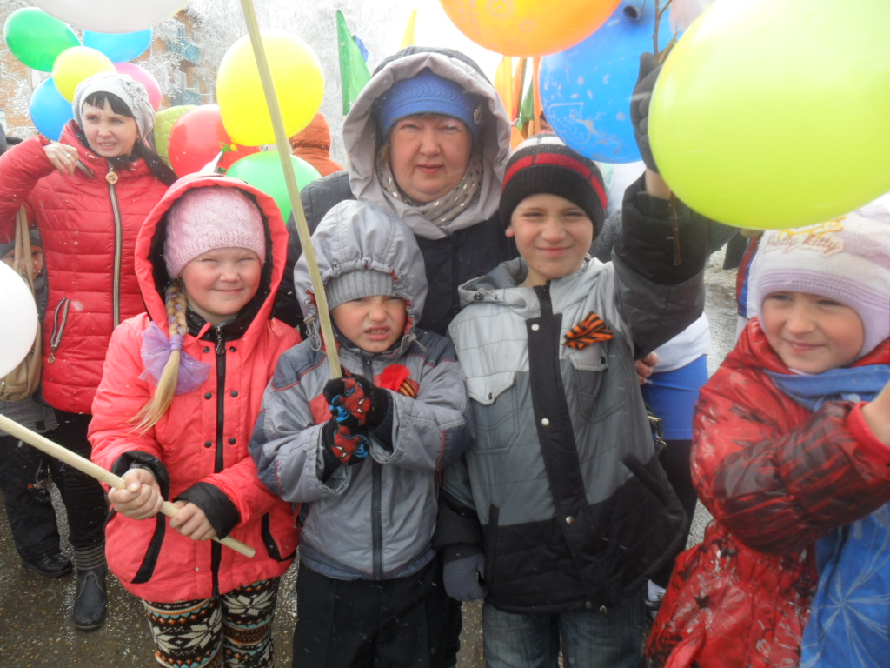

Slide 19
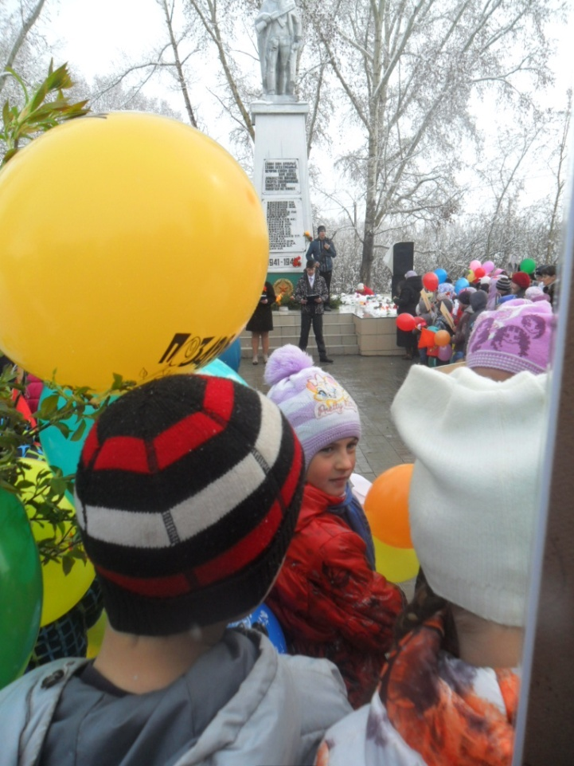
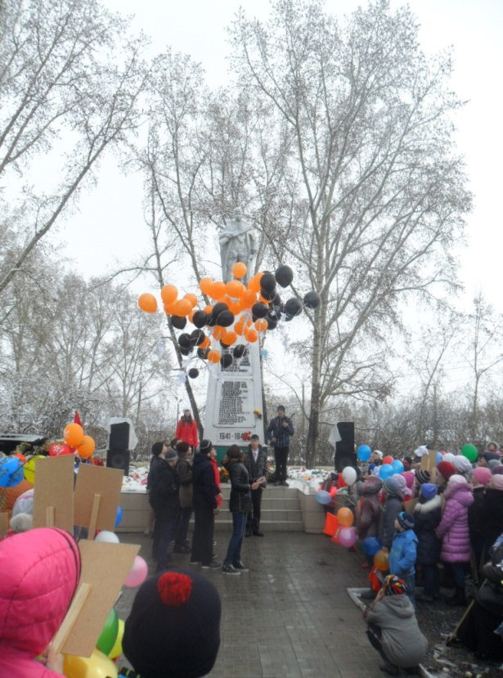
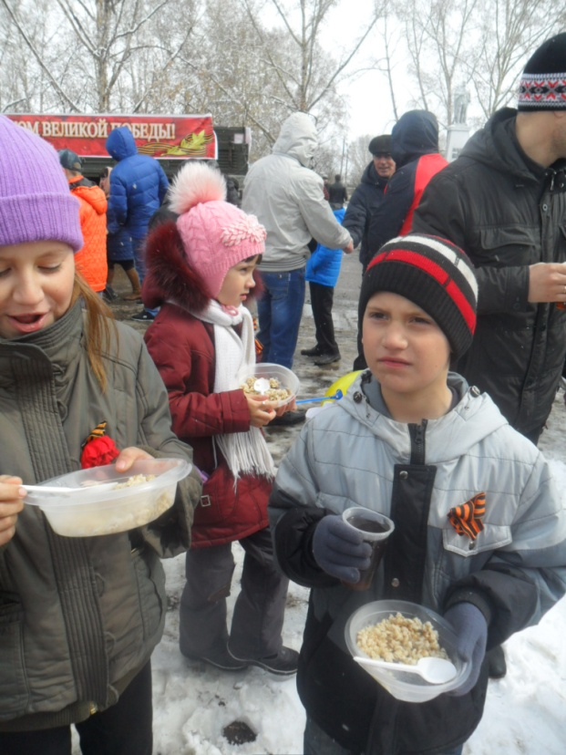

Slide 20
МИР - это Земля, мир - это люди, мир - это дети. Мир - это спокойная и радостная жизнь. Нет войны, нет горя и слез. Мир нужен всем!

